Slide 1

Diagnostic de l’état actuel de la filière avicole
Partage d’expériences réussies en production
de poulets de chair

Slide 2
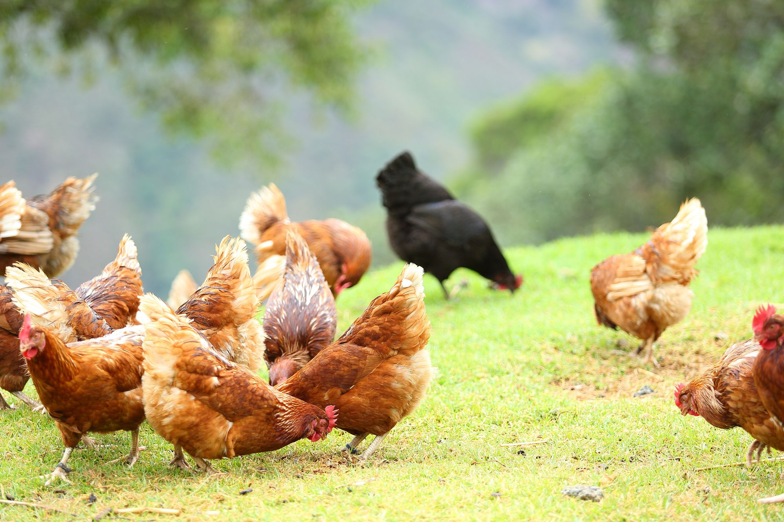



LES FERMES DE L’ESTERIAS
Présenté par Dre AUBIERGE MOUSSAVOU Epse IGOUWE A.
Tel : 077680000

Slide 3

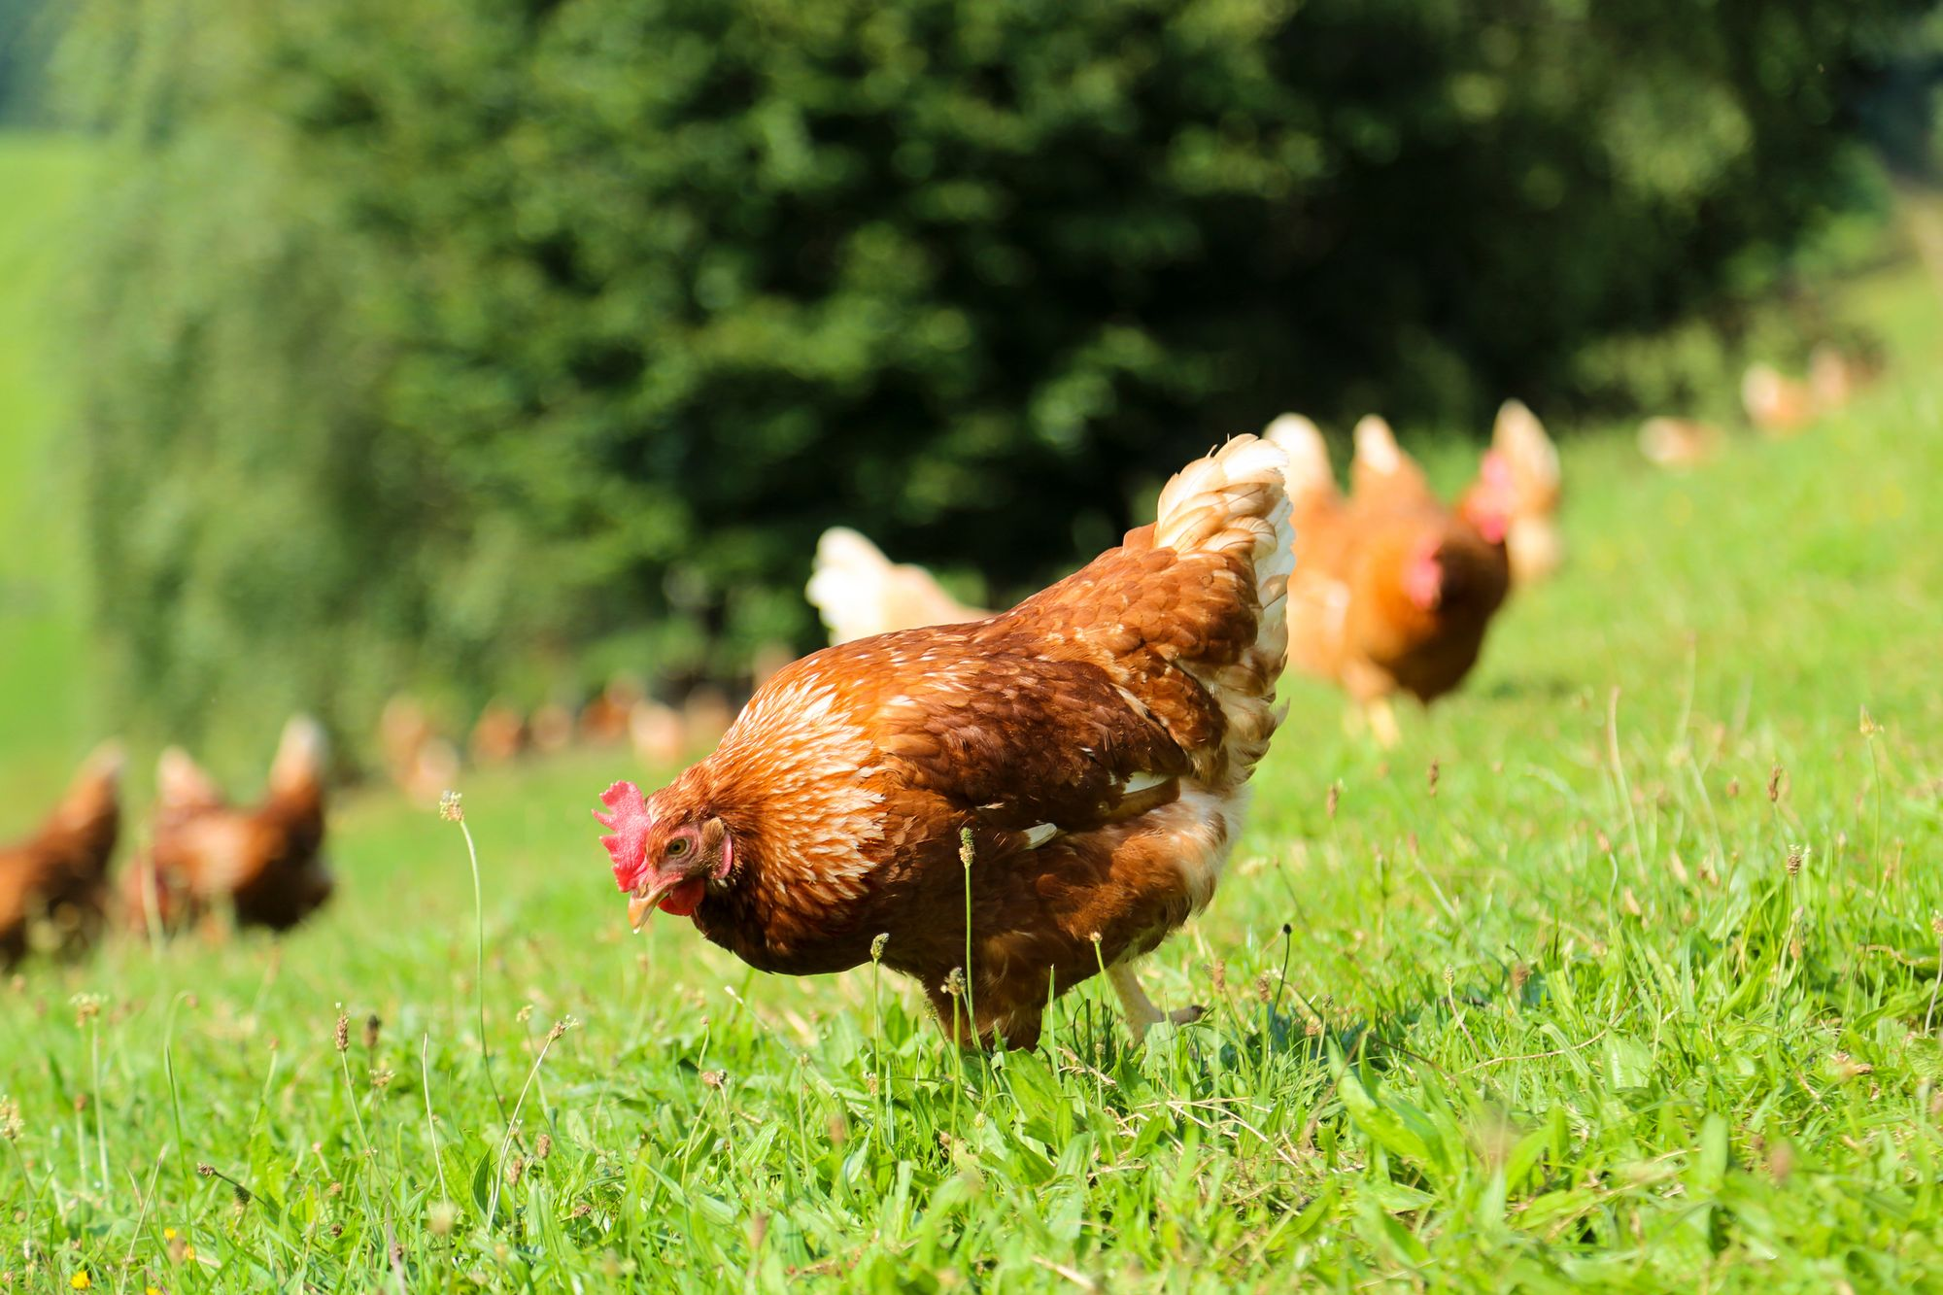
Sommaire
01.
02.
03.
Presentation
Nos Réalisations
Nos défis et besoins
04.
05.
Les leçons à tirer
Conclusion

Slide 4


I. Présentation de la Ferme
A. Historique
B. Nos objectifs

Slide 5
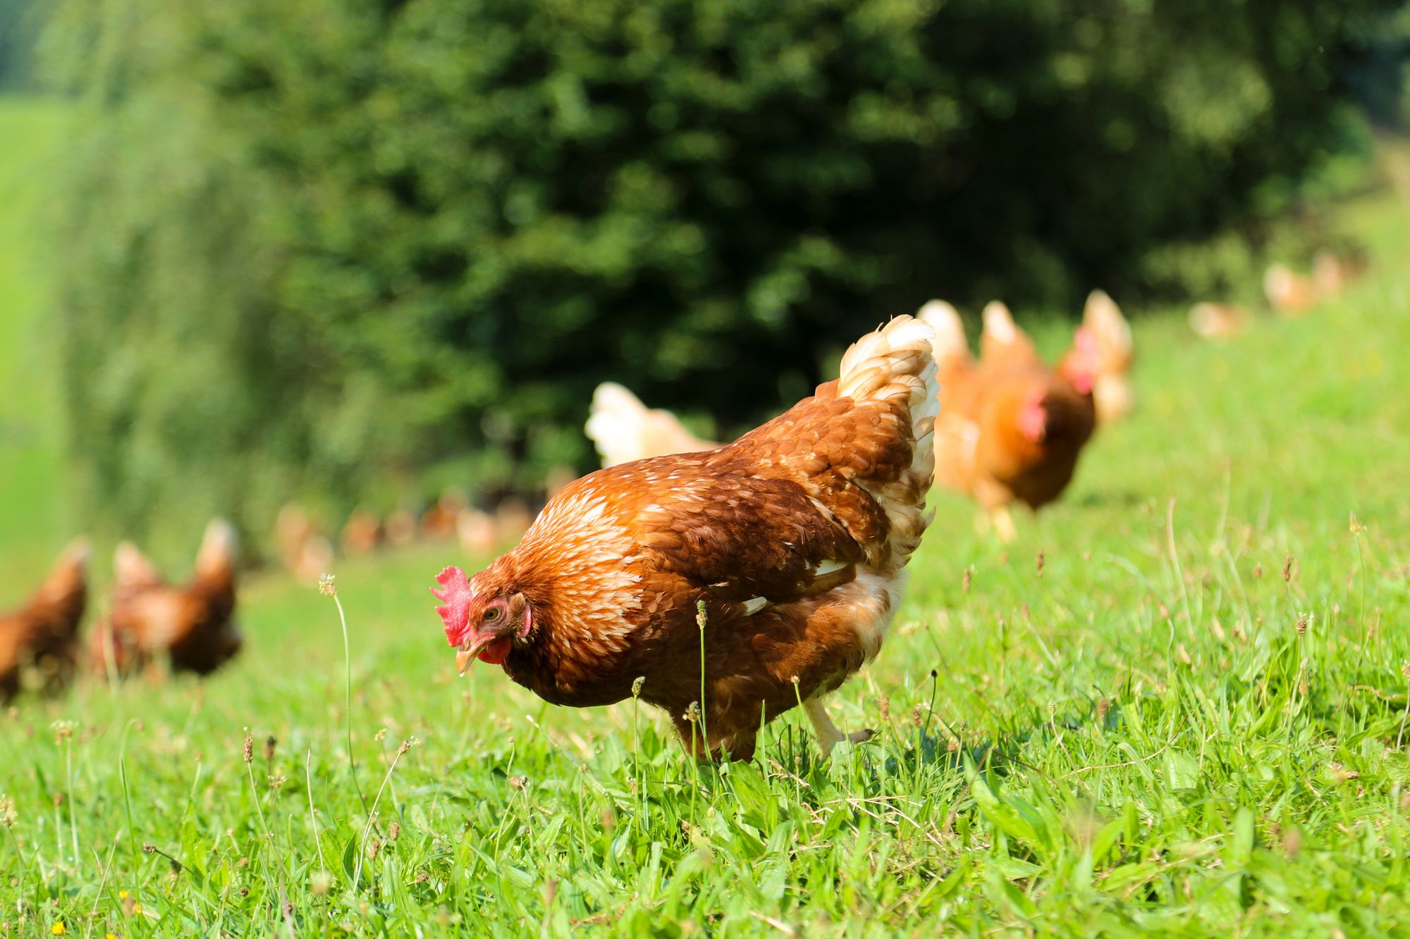
I. Présentation de la Ferme
A. Historique
Société à Responsabilité Limité (SARL) créée le 04/11/2019 par un couple qui avait jugé de l’opportunité de produire de la viande fraiche. Elle disposait d’un bâtiment d’élevage de 170 m2 et d’un petit abri pour loger le personnel.
C’est donc une reprise de ferme par une pharmacienne, un médecin, un vétérinaire désignée gérante de l’entreprise qui va relancer en janvier 2022 les activités de la ferme.

Slide 6
B. Nos Objectifs
A
1. Nos objectifs de production à court et à moyen terme
  35T de viande poulet frais et fumé par an au moins sur la base de notre capacité actuelle ;
  10T de saucisse de poulet par an
  42 000 poussins d’un jour par an en Moyenne
2. Nos objectifs de production à long terme
  210T de viande poulet frais et fumé par an en implantant 4 nouveaux bâtiments d’élevage;

Slide 7
B. Nos Objectifs
A
3. Nos objectifs dans le secteur de l’élevage
  Contribuer à l’installation d’au moins cinq nouveaux éleveurs par an
  Contribuer à la disponibilité de poussins d’un jour auprès des éleveurs
  Contribuer à réduire les importations en produits carnés notamment les 65 milliards en volaille ;
4. Nos objectifs de transformation
  Production de saucisses de poulet
  Découpe de poulet en vue de répondre au besoin du marché national

Slide 8
II. Nos Réalisations, forces et faiblesses

Slide 9

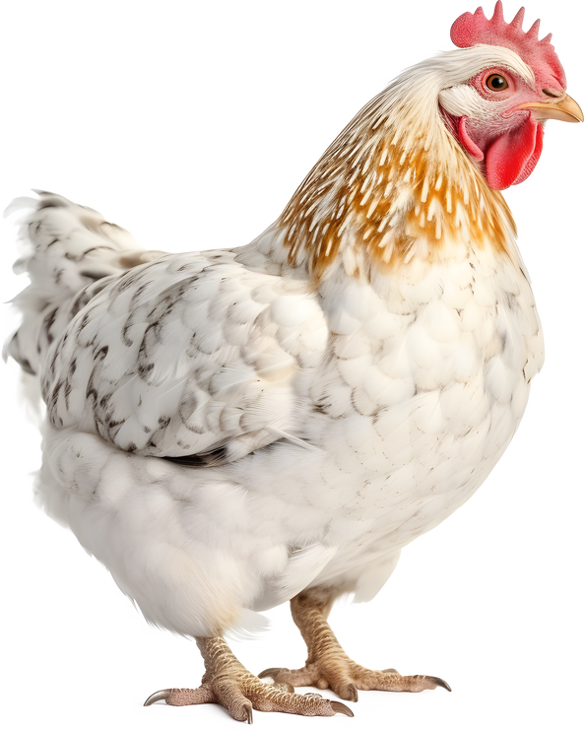





II. Nos Réalisations
A. Réalisations
Nos produits :
Poulet entier frais,
poulet entier fumé,
pattes de poulet et gésiers de poulet.
Disponibles sur commande à : LBV, POG, MDA, MAKOKOU
En extra :
Une petite bananeraie de 1000 m2
et l’implantation de 10 ruches en
expérimentation.
LES FERMES de L’ESTERIAS
B
D
A
C
22 mars 2022
Démarrage de la production
500 poulets de chair
et tous les 2 mois
des bandes
entre 1000 et 1500 têtes
(19ème
bande)
Nos Investissements :
Construction sur fonds propres du 2ème batiment d’élevage : 270 m²
logement du personnel de 2 chbres; Un Puit de 15 mètres de profondeur; Kit d’abattage, Couveuse de 4200 oeufs

Slide 10
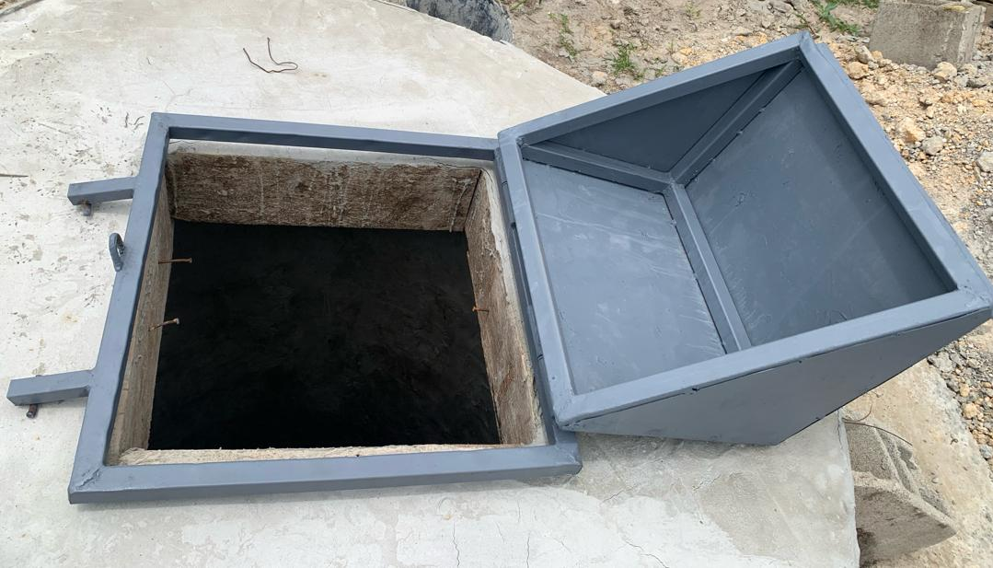
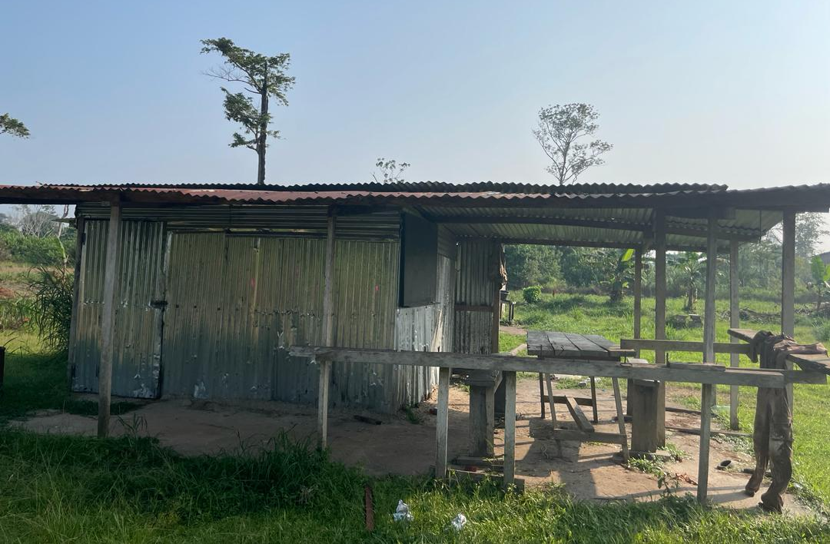
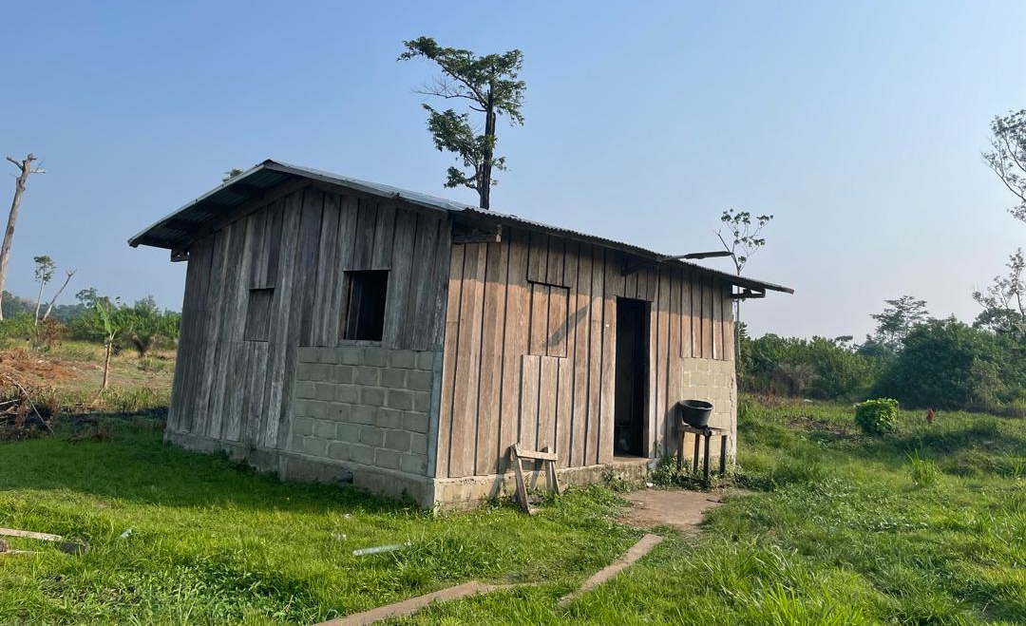
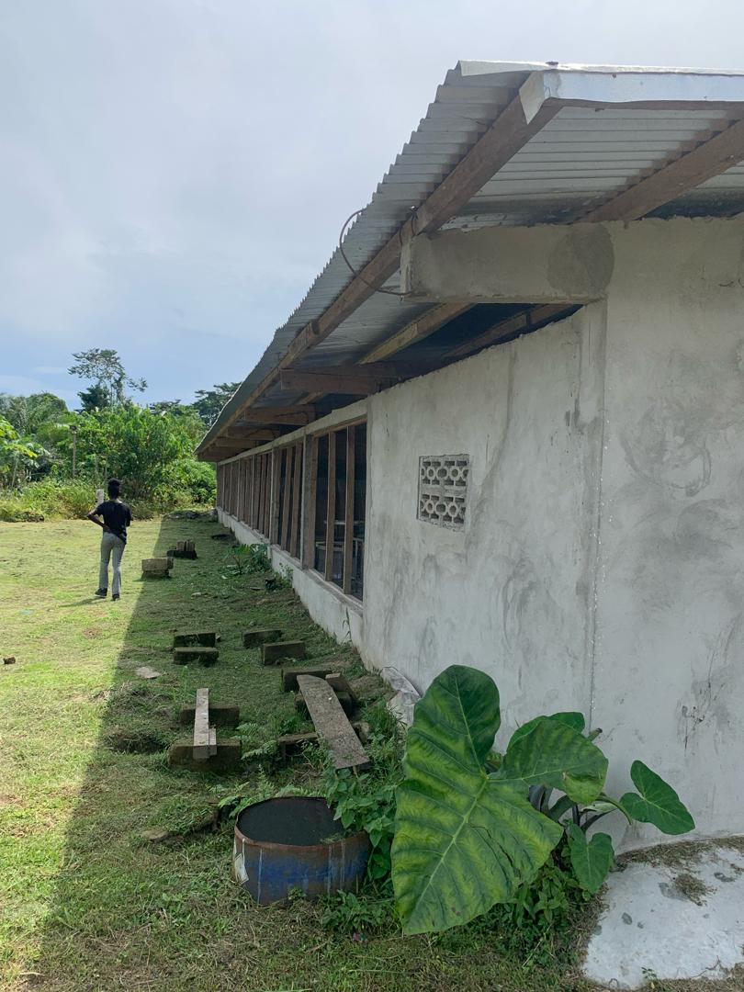
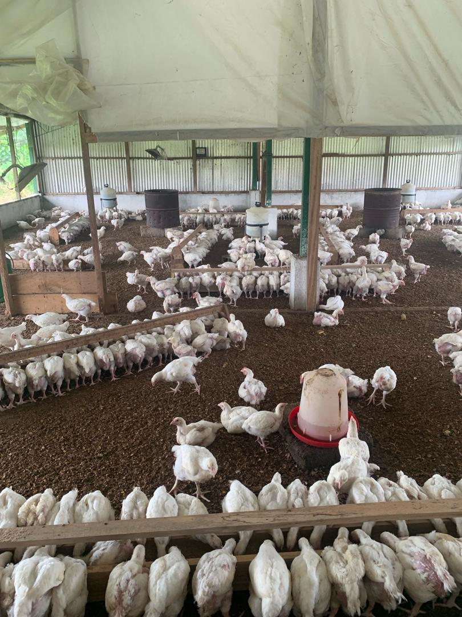
Quelques images
Aménagement d’un Puit
de plus de 15 mètres
Logement du personnel
Avant
Après
Bâtiment d’élevage

Slide 11
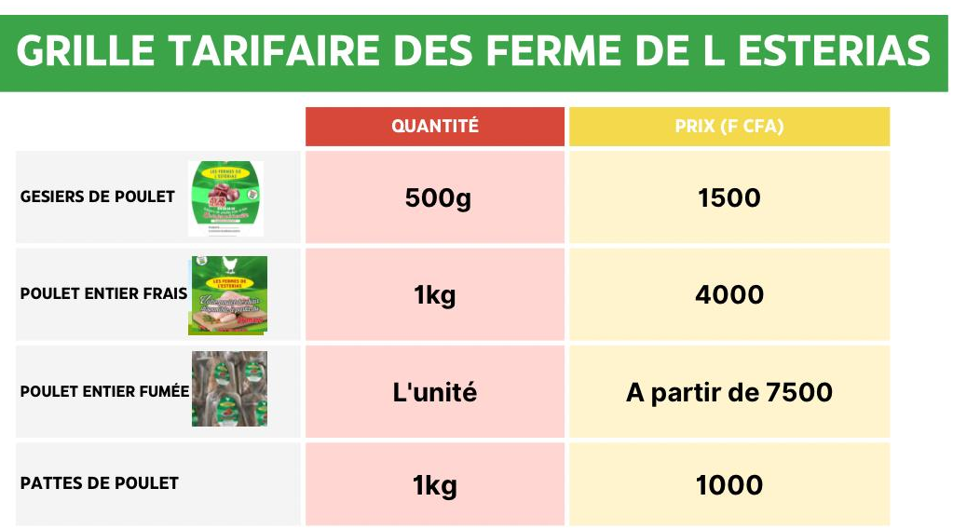
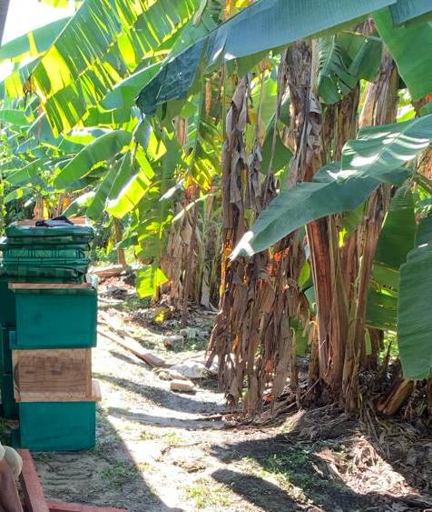
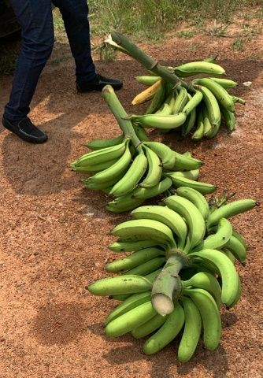
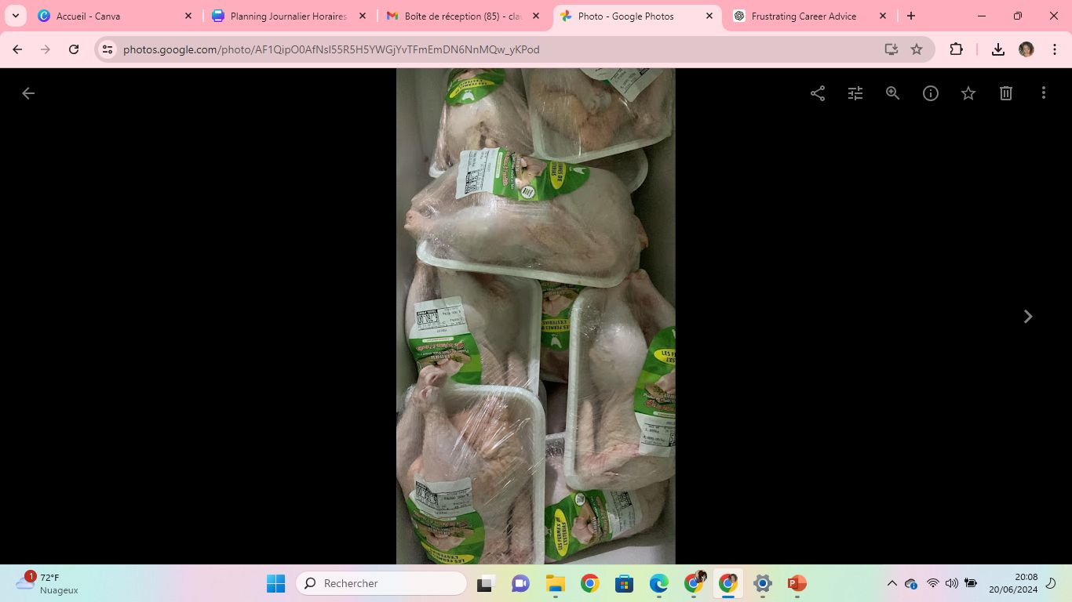
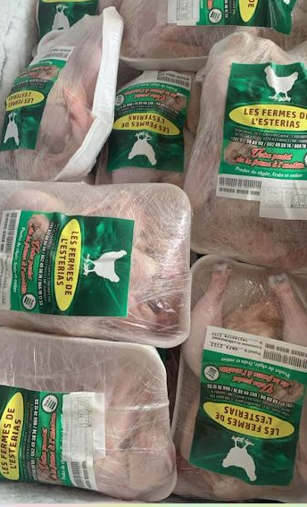
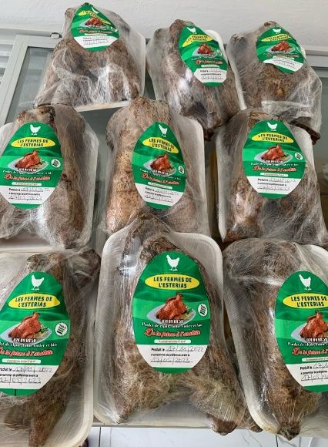
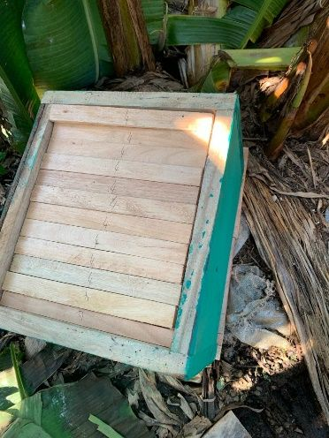
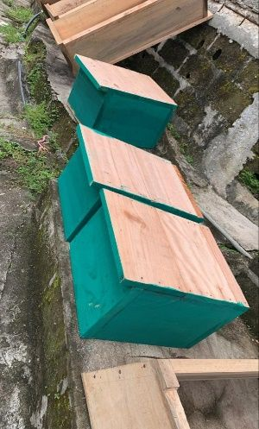
Nos Produits
Activité annexe de production de bananes plantains
Ruches expérimentales

Slide 12
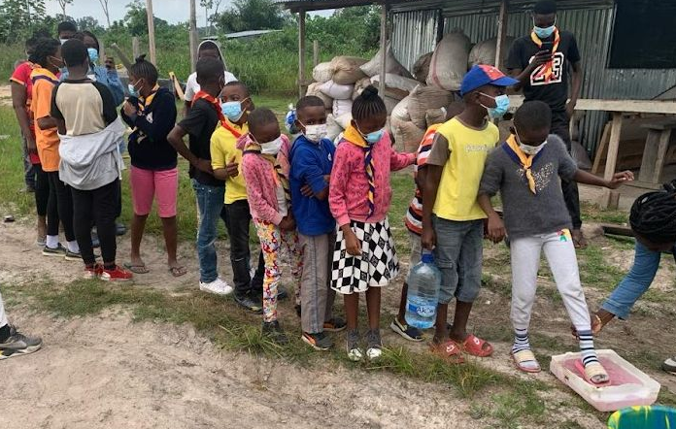
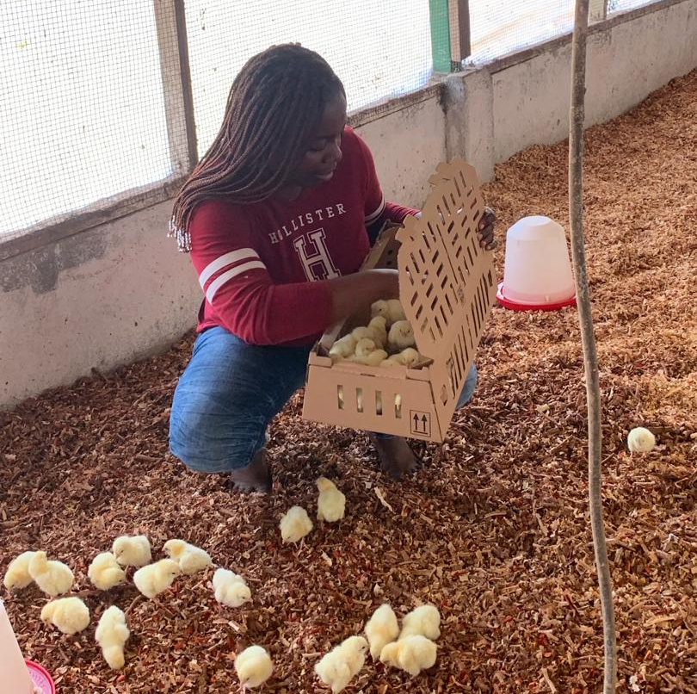
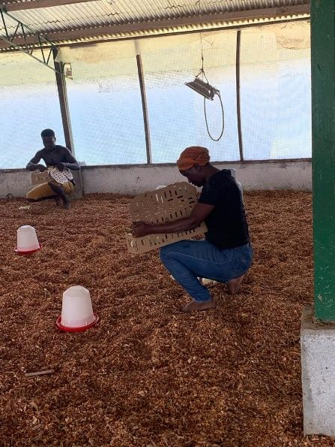
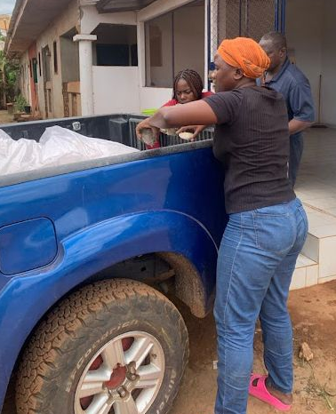
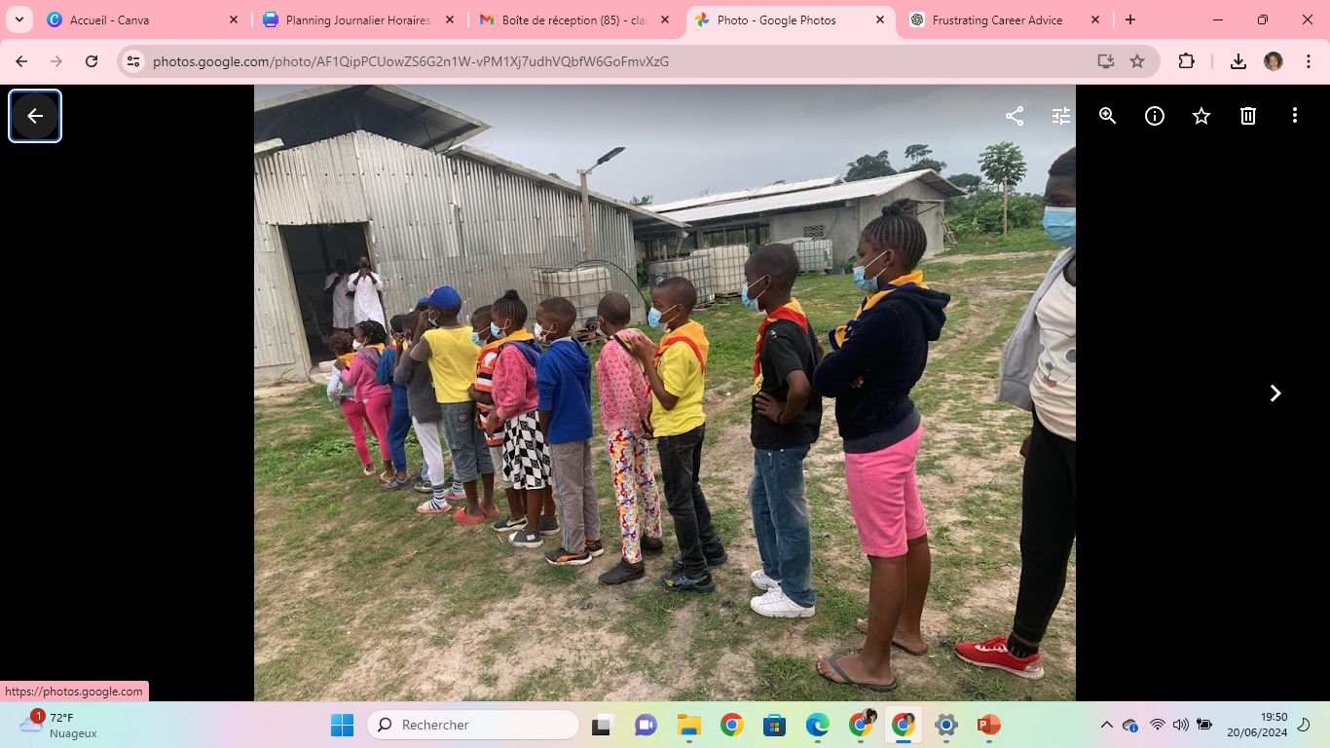
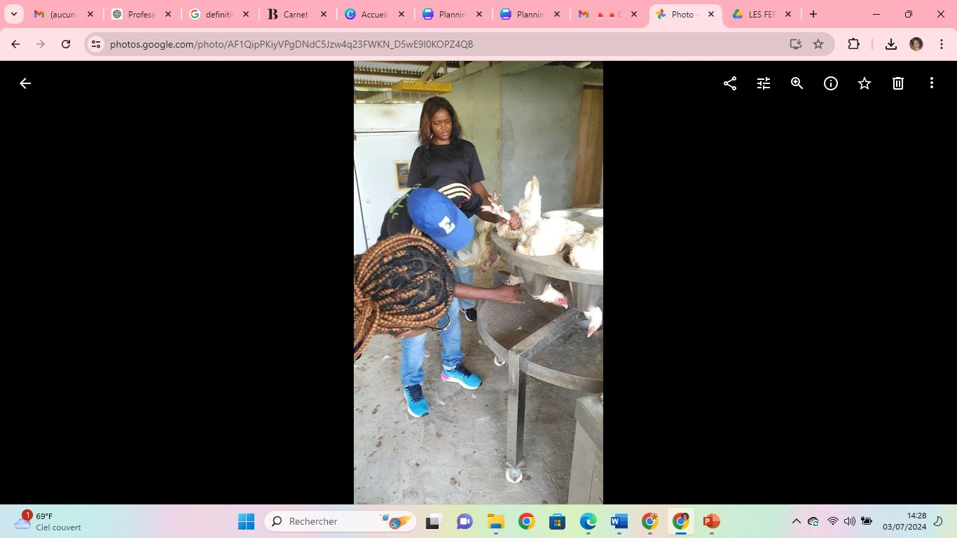
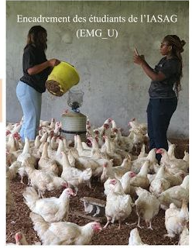
Formation et Encadrement
Entreprise citoyenne au Service de la Jeunesse gabonaise
Encadrement stagiaires INSAB (USTM)
Visite de la Ferme par les scouts d’une Paroisse locale

Slide 13

  B. Forces
1
2
3
4
Production
Ressources Humaines et Matériels
Partenariats en developpement
Réseautage
  1ha de superficie disponible du site
  Capacité actuelle de 4 800 poulets dans les deux bâtiments
  Maitrise des itinéraires de production
. SMAG
• EPME
• DGE
• AGASA
• Pôle National de la Promotion et de l’Emploi (PNPE)
• INSAB
• EMGabon
• SOTRADER
• M. Anis MAMOUNI, Représentant le Groupe marocain OUAKKAHA (Alf Issen)
• Les grossistes
• Les particuliers (Portefeuille clients de plus de 300 clients)
  Vice-Présidente de l’Union Gabonaise des Acteurs de la Filière Interprofessionnelle Elevage (UGAFIE)
  Participation à la Conférence Régional sur la Propriété Intellectuelle pour les
Femmes dans l’Agrobusiness du 15 au _ 17 mai 2023 à Kigali au Rwanda ;
  Participation au Forum International des Femmes Entreprenantes et
Dynamiques (FIED) du 30 juillet au 05 _ août 2023 à Brazzaville au Congo.
  Membre de African Women In Processing (AWIP) (réseau des femmes
entrepreneurs sous régional affilié à l’Union Africaine)
  Personnel qualifié, jeune et disponible (technicien agricole, vétérinaire,...) 2 permanents et 3 temporaires.
  Matériel disponible (couveuse de 4200 œufs, kit d’abattage, machine emballage sous vide, opercuteur à barquette, balance à étiqueter, congélateur, véhicule ferme état moyen,....)

Slide 14
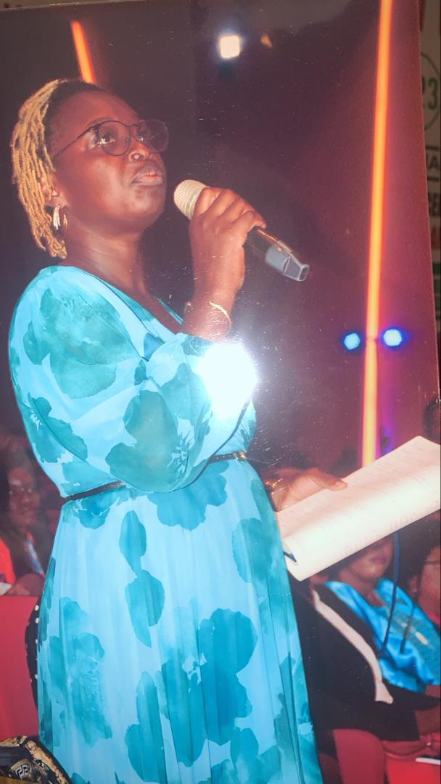
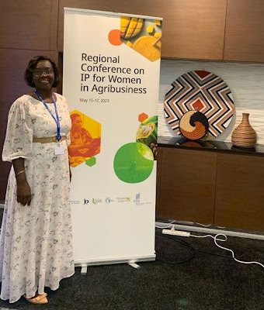
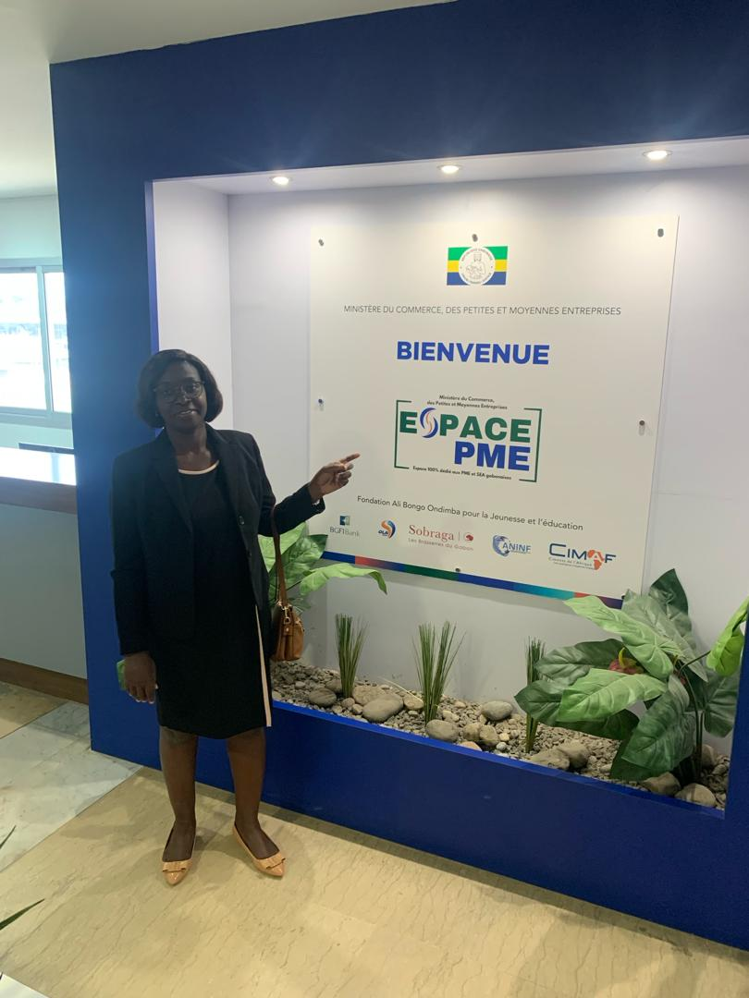
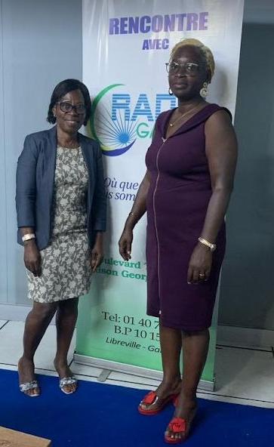
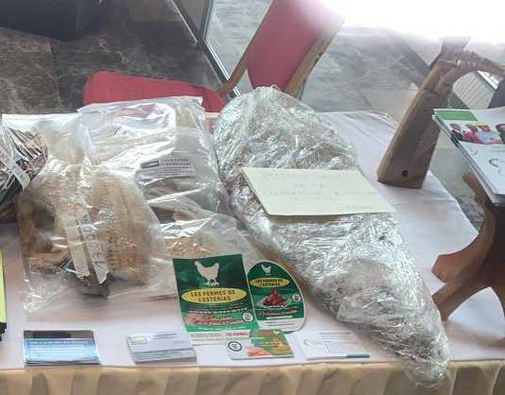
Quelques images
Participation au FIED à Brazzaville
Participation à la Conférence Régionale sur la Propriété Intellectuelle organisée par l’OMPI
Participation aux formations organisées par l’Espace PME
Interview Radio Gabon

Slide 15
  C. Faiblesses et contraintes de la ferme
Disponibilité et accessibilité de l’aliment de qualité pour les animaux
Mauvais état de la route
Absence d’eau et d’électricité sur le site de production
Ressource humaine administrative
Système de gestion financière

Slide 16
III. Nos défis

Slide 17
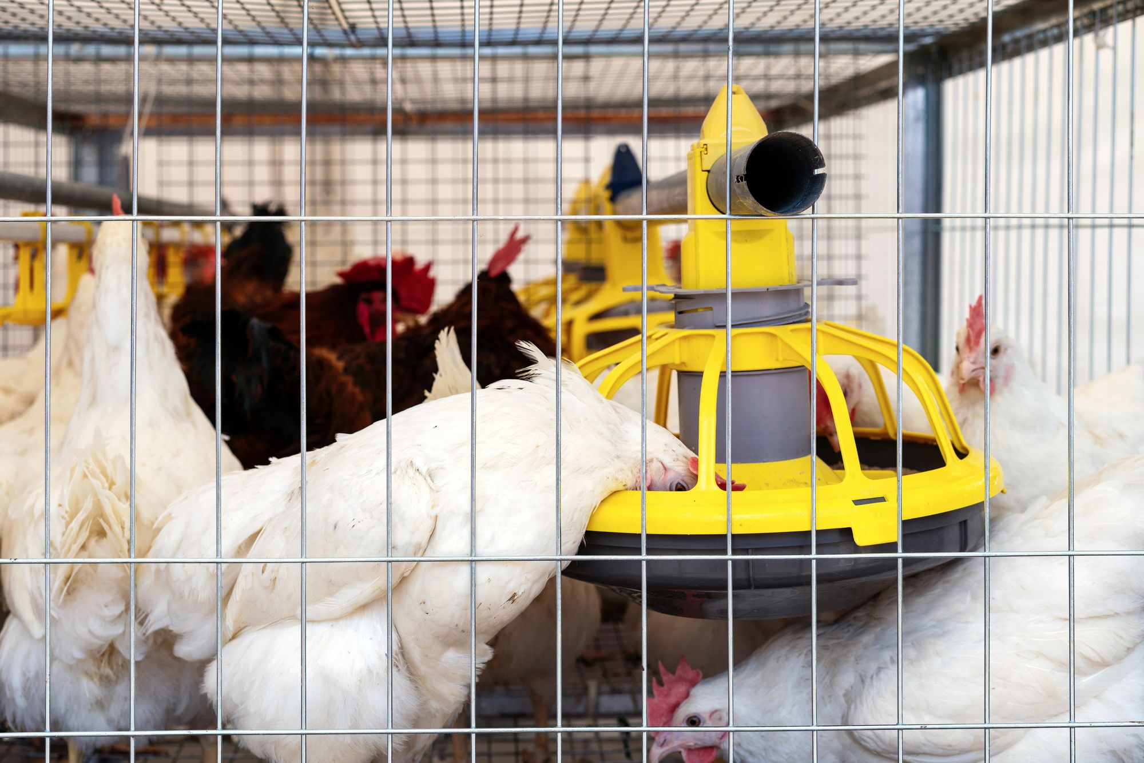

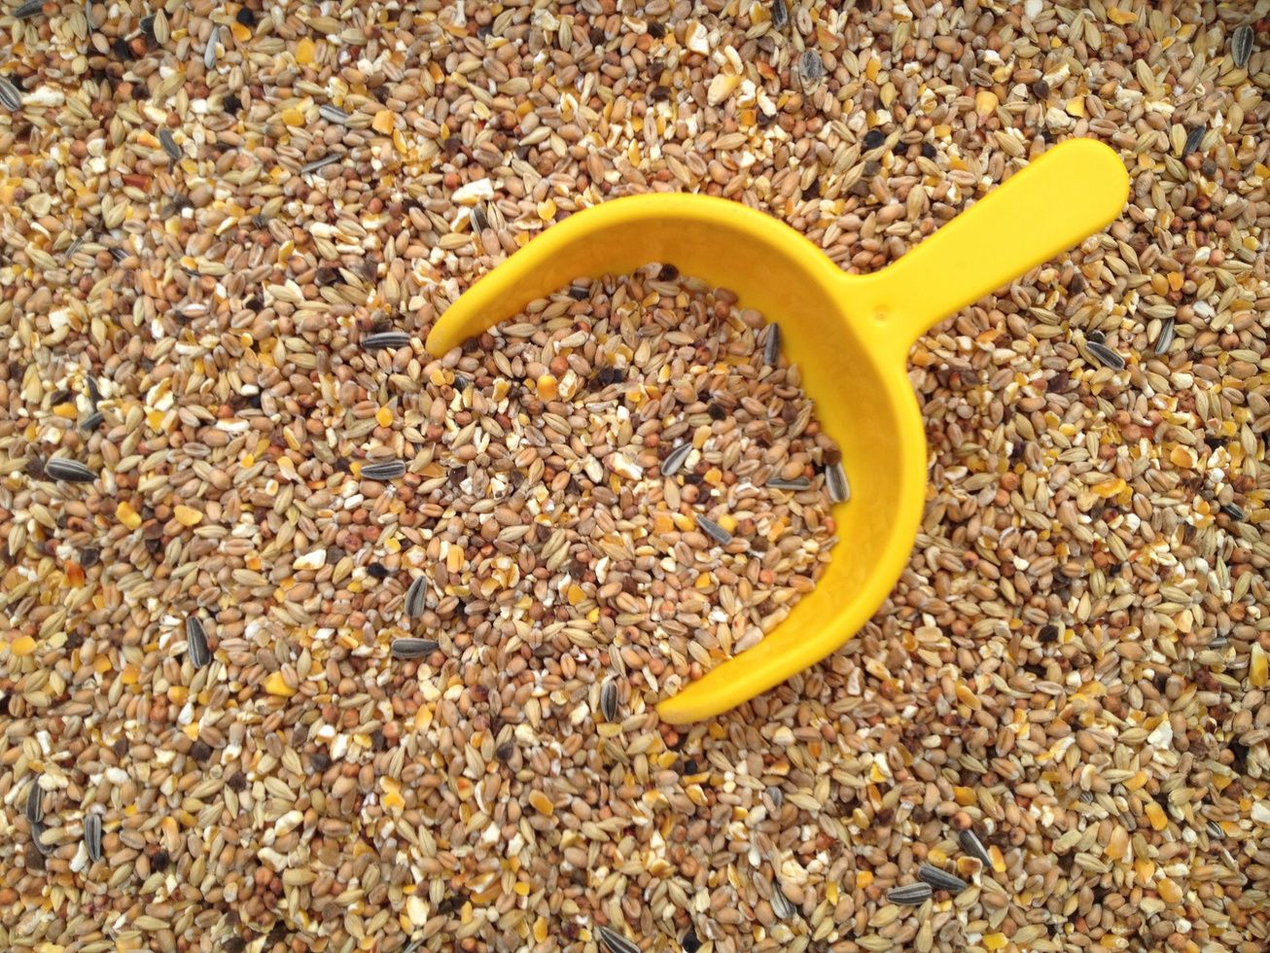

III. Nos défis
1
Maitriser la fabrication
de l’aliment
3
2
Automatiser la ferme
(ligne d’abreuvement, ligne de mangeoires)
Disposer d’intrants de qualité pour
la fabrication de l’aliment

Slide 18
IV. Les leçons à tirer

Slide 19
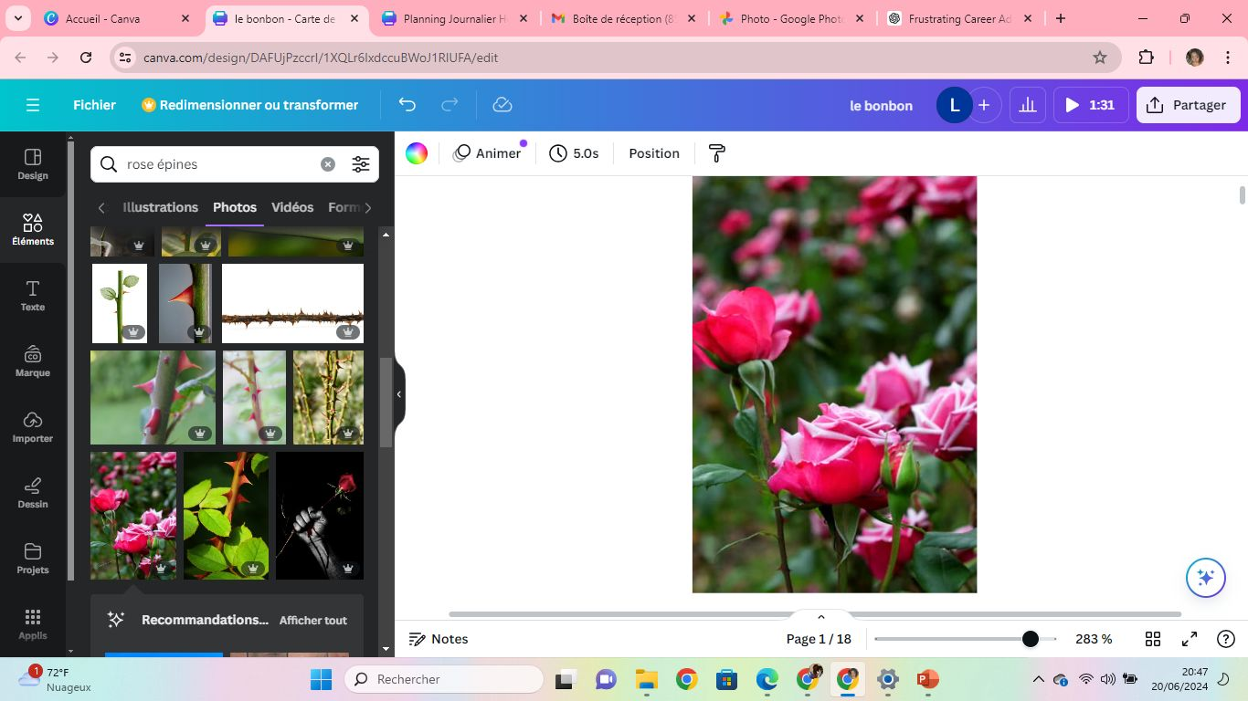
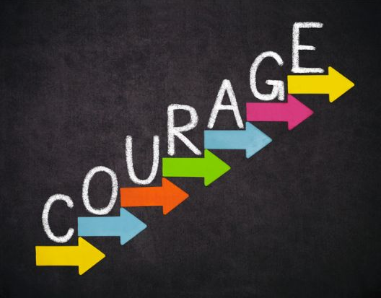
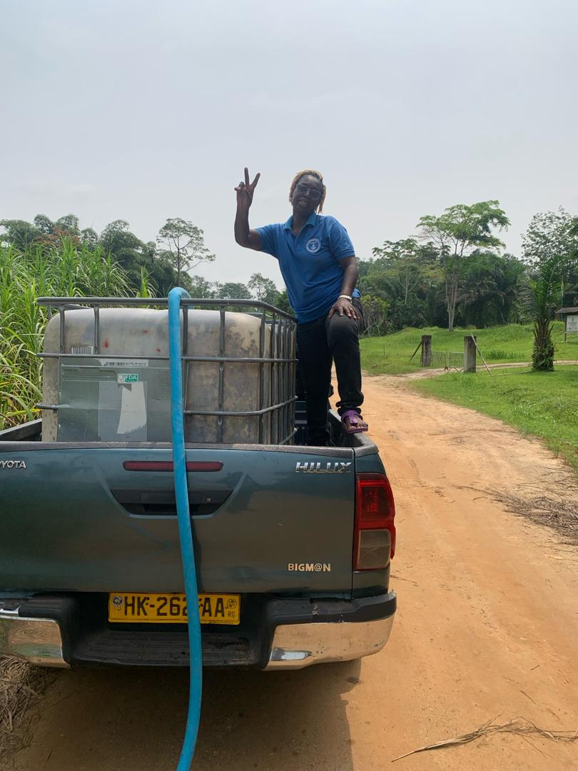
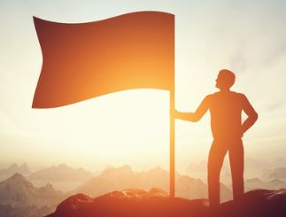
IV. Les leçons à tirer
De façon générale sur l’initiative entrepreneuriale
‘’
‘’
‘’
‘’
  C’est se débarrasser du regard des autres et se vêtir de la carapace rigide pour recevoir les coups au quotidien pour relever les défis inattendus chaque jour ;
Entreprendre n’est pas une décision à prendre avec légèreté : Rose, belle mais les épines sont douloureuses, il faut être prêt à supporter ses piqures, ses douleurs,...
  C’est la satisfaction d’un sourire véritable après de nombreux efforts et privations ;
  Il faut de la passion, la patience, la capacité de tomber, de pleurer et de se relever ;

Slide 20
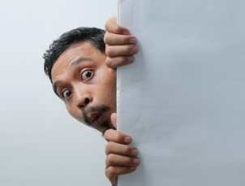
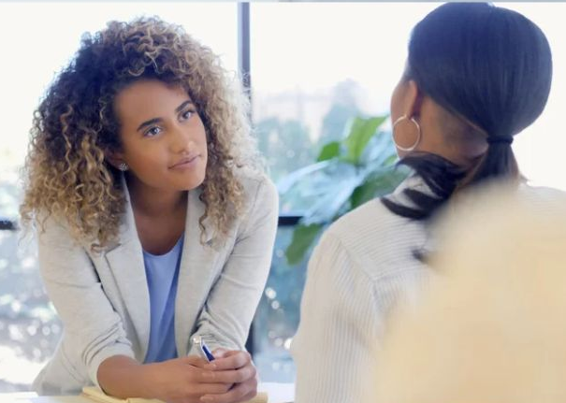
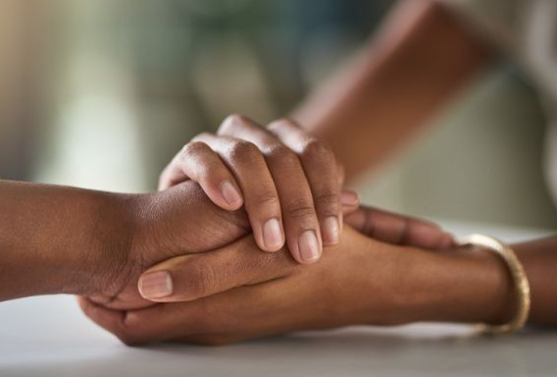
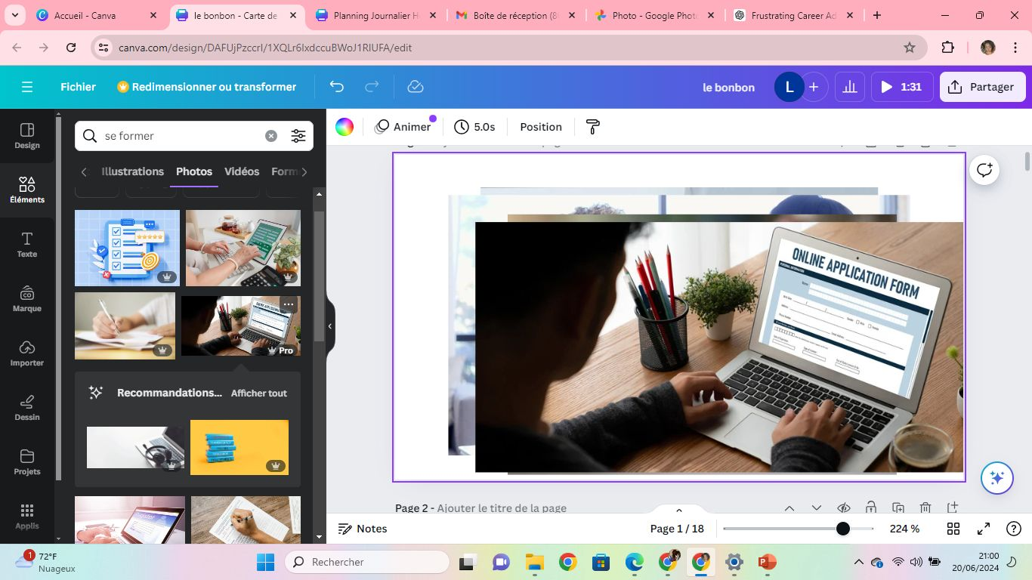
IV. Les leçons à tirer
De façon générale sur l’initiative entrepreneuriale
‘’
‘’
‘’
‘’
  Cultiver la curiosité, découvrir et apprécier les autres entreprises dans votre domaine;
  Avoir une grande capacité d’écoute, accepter la critique (quelle qu’elle soit) pour améliorer ses résultats
  Se faire accompagner par ses parents, amis et son entourage le plus proche (intéresser l’activité à son ami/amie, compagnon/campagne, époux/épouse est fortement recommandée)
SE FORMER
  ( en ligne, en présentiel, lors des conférence et ateliers,...)

Slide 21
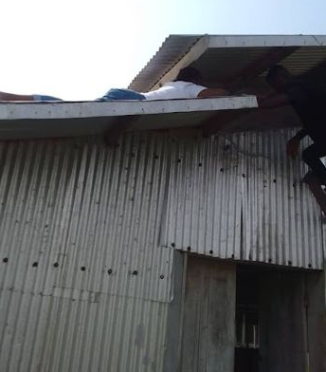
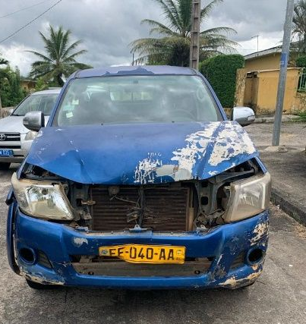
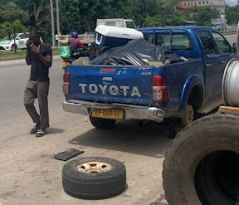
Quelques images
Réparation du toit du batiment d’élevage
Ravitaillement en eau de boisson pour les poulets
Accident de circulation
Panne de pneus

Slide 22
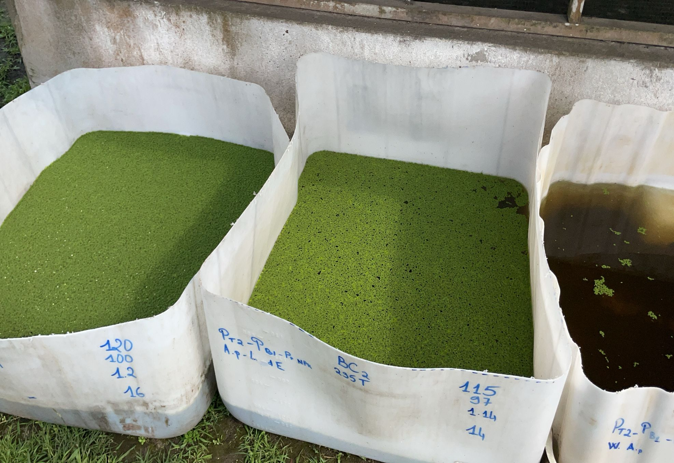
Une Image de la culture de l’Azola
Expérimentation de l’azola dans l’alimentation des poulet de chair par un étudiant d’ EM Gabon

Slide 23
V. Conclusion

Slide 24
V. Conclusion
Choisir d’investir dans le domaine de l’agroalimentaire demande une importante capacité d’adaptation aux imprévus et aux défis constants.
Toutefois, nous voulons inviter les jeunes à entreprendre dans le domaine de l’agroalimentaire, afin d’augmenter la production, pour rendre disponibles les produits, particulièrement le poulet de chair qui est très consommé au regard du niveau des importations, qui traduit l’existance d’un marché national.
Pour se faire, nous interpellons le gouvernement à mettre en place des mesures incitatives et d’accompagnement pour l’installation des jeunes dans cette activité.

Slide 25
MERCI
pour votre attention
LES FERMES de L’ESTERIAS
Présenté par Dre AUBIERGE MOUSSAVOU Epse IGOUWE A.
Tel : 077680000

